Slide 1
« Эффективность применения здоровьесберегающих технологий в дошкольном учреждении»
Муниципальное автономное дошкольное образовательное учреждение детский сад № 583
Шалабанова В.Н.,
воспитатель, 1КК

Slide 2
Здоровьесберегающая технология- это система мер, включающая взаимосвязь и взаимодействие всех факторов образовательной среды, направленных на сохранение здоровья ребенка на всех этапах его обучения и развития.

Slide 3
Здоровьесберегающие технологии применяются мной в течение всего дня: утро начинается с утренней гимнастики; во время образовательной деятельности, по мере утомляемости детей, провожу гимнастику для глаз или пальчиковую гимнастику. Прогулки на свежем воздухе сопровождаются подвижными и малоподвижными играми. Просыпаются дети с помощью гимнастики пробуждения, а затем продолжают процедуры закаливания: хождение по массажным дорожкам и умывание прохладной водой. Чтобы развить память, внимание, связную речь детей, я применяю в своей работе су-джок терапию. Сказкотерапия используется мной для снижения уровня тревожности и агрессивности у детей.

Slide 4
Задачи здоровьесбережения детеЙ дошкольного возраста
Cохранение здоровья детей и повышение двигательной активности и умственной работоспособности.
Cоздание положительного эмоционального настроя и снятие психоэмоционального напряжения.
Создание адекватных условий для развития, обучения, оздоровления детей .

Slide 5
Здоровьесберегающие образовательные технологии делятся на три группы
Технологии сохранения и стимулирования здоровья.
Технологии обучения здоровому образу жизни.
Коррекционные технологии.

Slide 6
Технологии сохранения и стимулирования
Динамические паузы.
Подвижные и спортивные игры.
Релаксация.
Гимнастика пальчиковая. Гимнастика для глаз.
Гимнастика дыхательная. Динамическая гимнастика.

Slide 7
Коррекционные технологии
Сказкотерапия.
Песочная терапия .
Арт-терапия.
Су-Джок терапия.
Музыкотерапия.

Slide 8
Технологии обучения Здоровому образу жизни
Физкультурные занятия.
Игра.
Самомассаж.
Утренняя гимнастика.

Slide 9
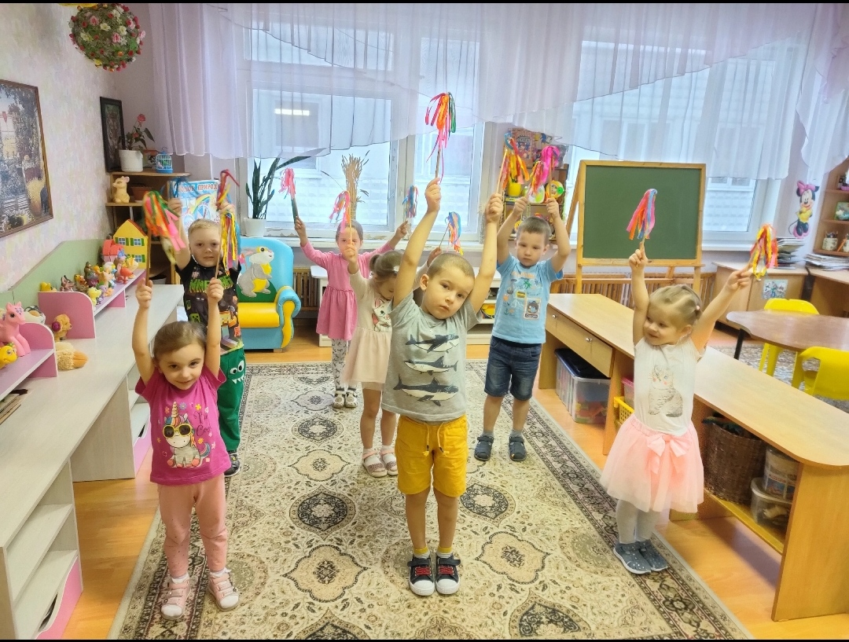
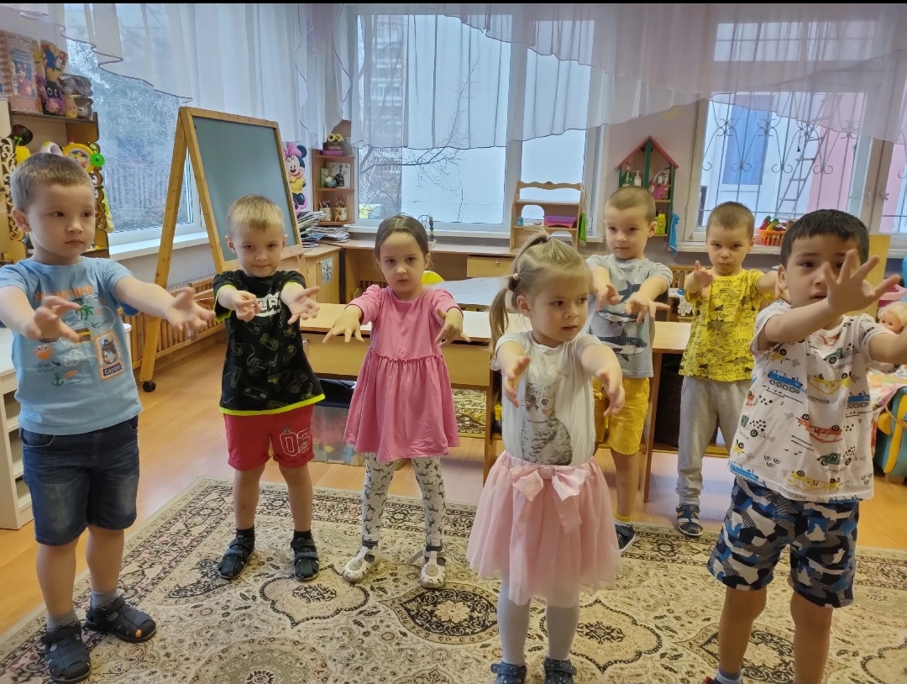
Утренняя гимнастика
Улучшает работу координационных механизмов, влияя на воспитание правильной осанки.
Усиливает концентрацию внимания, стимулирует работу мозга. Нормализует работу вестибулярного аппарата.
Повышает подвижность суставов.

Slide 10
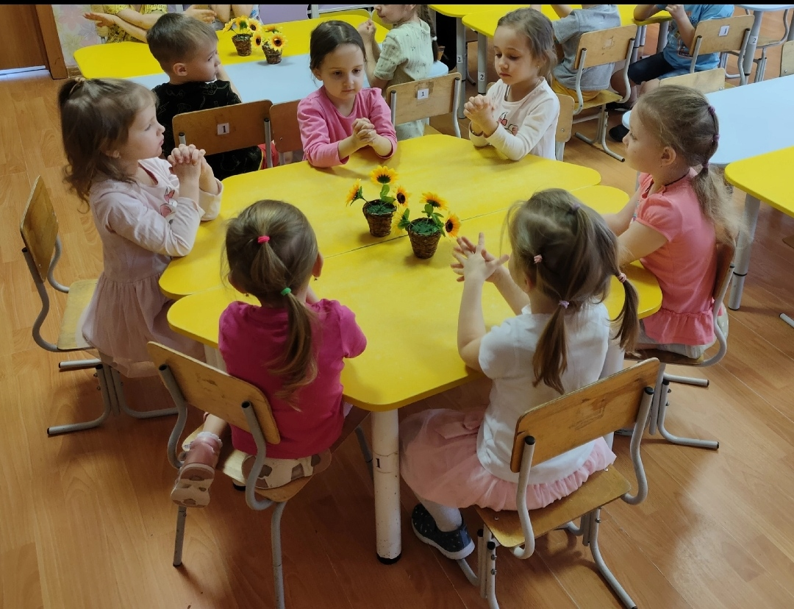
гимнастика пальчиковая
Способствует овладению навыкам мелкой моторики. Помогает развивать речь.
Повышает работоспособность коры головного мозга.
Развивает психические возможности: мышление, память, воображение. Снимает тревожность.

Slide 11
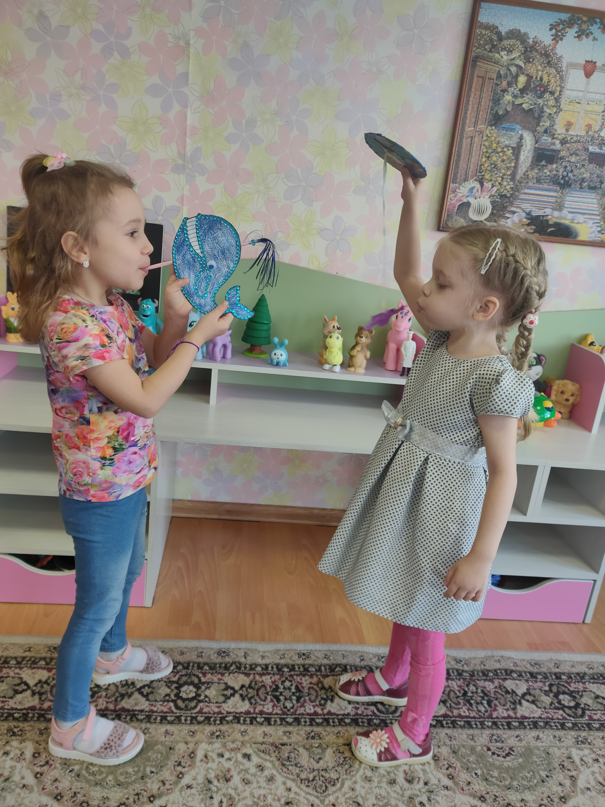
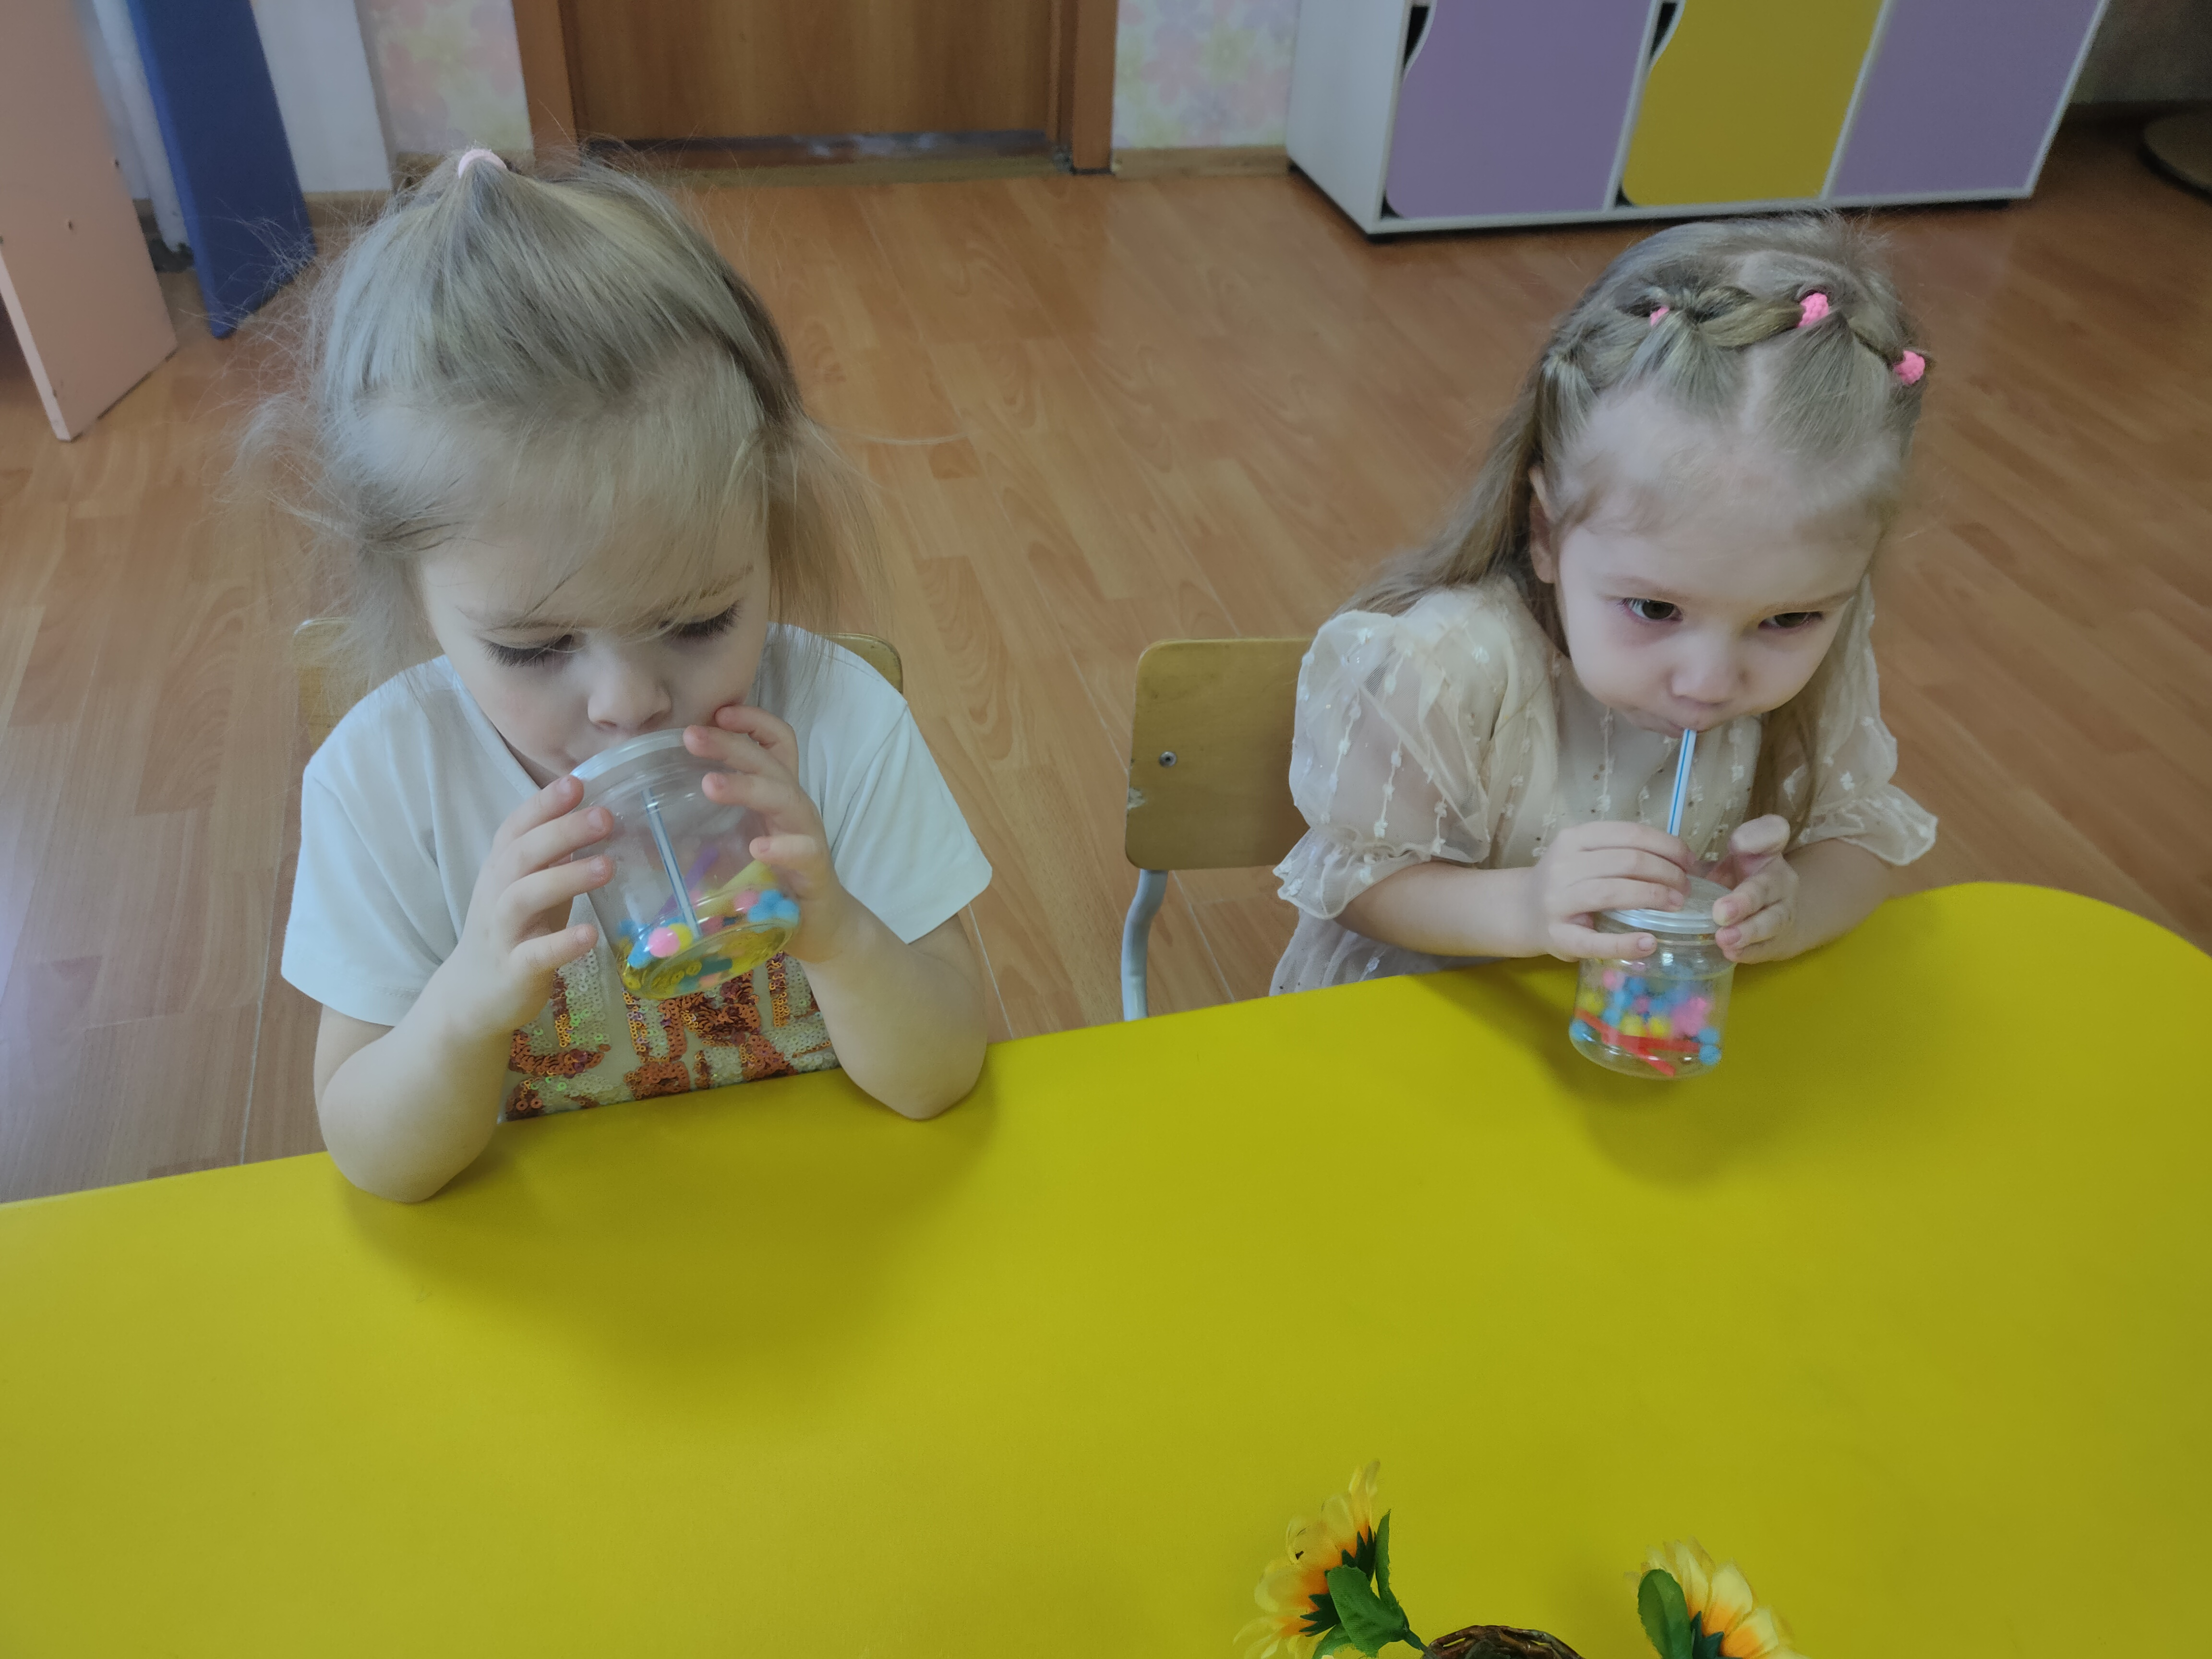
Дыхательная гимнастика
Положительно влияет на обменные процессы, играющие важную роль в кровоснабжении, в том числе и лёгочной ткани.
Повышает общую сопротивляемость организма.

Slide 12
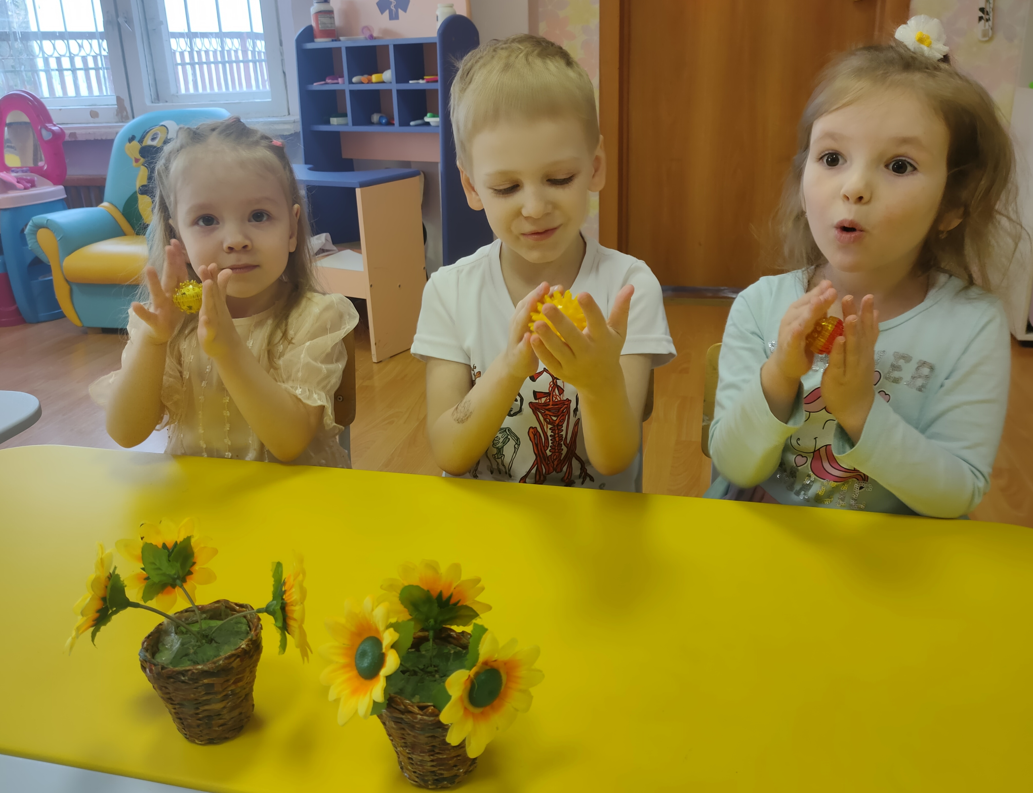
Су-Джок терапия
Развивает мелкую моторику рук.
Воздействует на биологически активные точки организма. Стимулирует речевые зоны коры головного мозга.
Развивает внимание, память, связную речь.

Slide 13
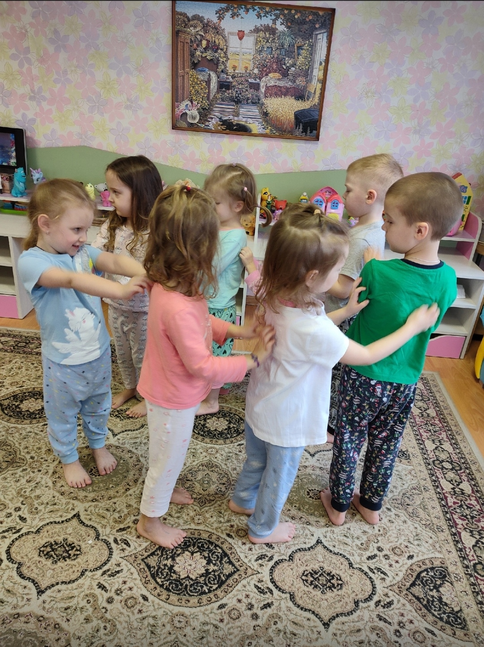
Точечный массаж и самомассаж
Учит детей сознательно заботиться о своем здоровье. Является профилактикой простудных заболеваний.
Повышает жизненный тонус у детей.

Slide 14
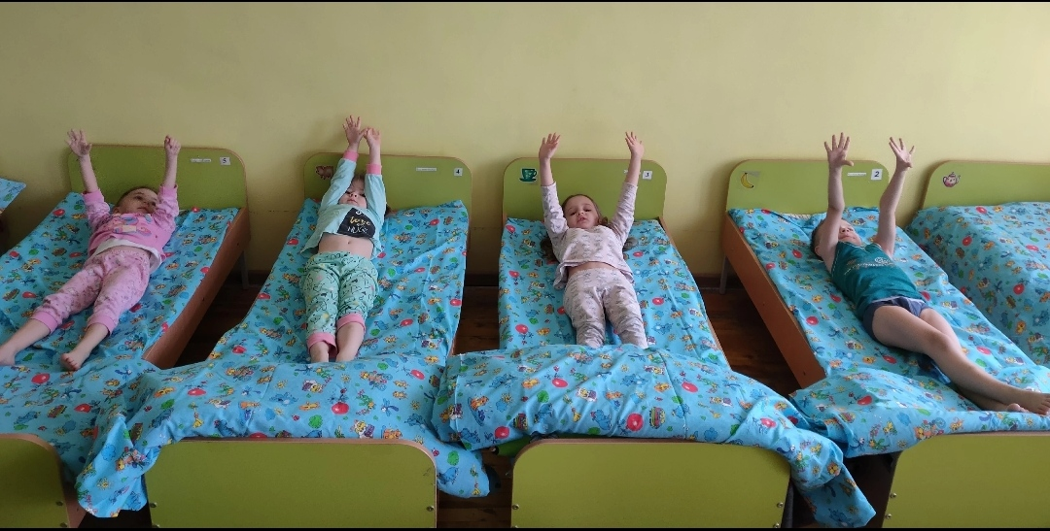
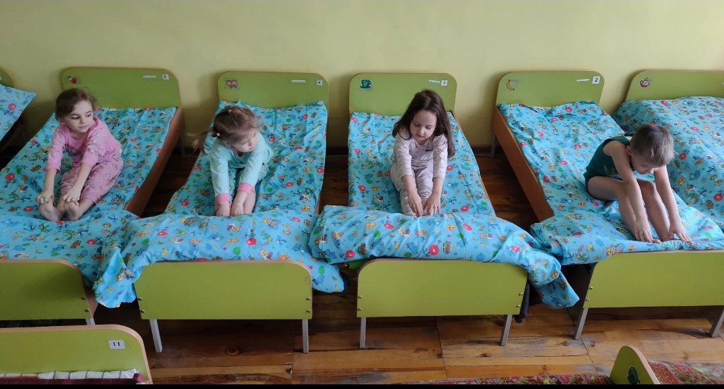
Гимнастика пробуждения
Повышает жизненный тонус.
Совершенствует и развивает координацию движений.
Укрепляет опорно- двигательный аппарат.

Slide 15
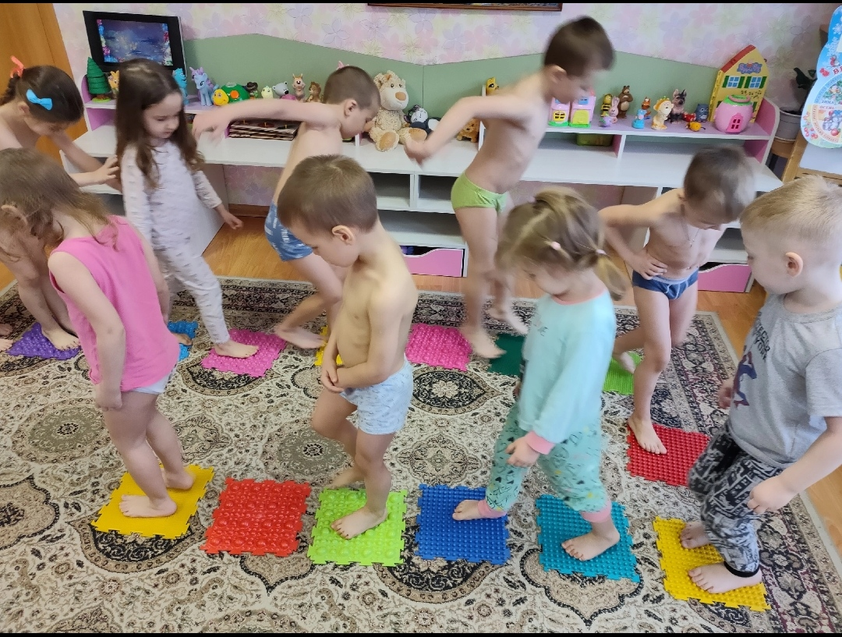
Закаливание, хождение по массажным дорожкам
Оздоровление организма ребенка.
Профилактика и коррекция плоскостопия.
Развитие чувства равновесия и координации движений.

Slide 16
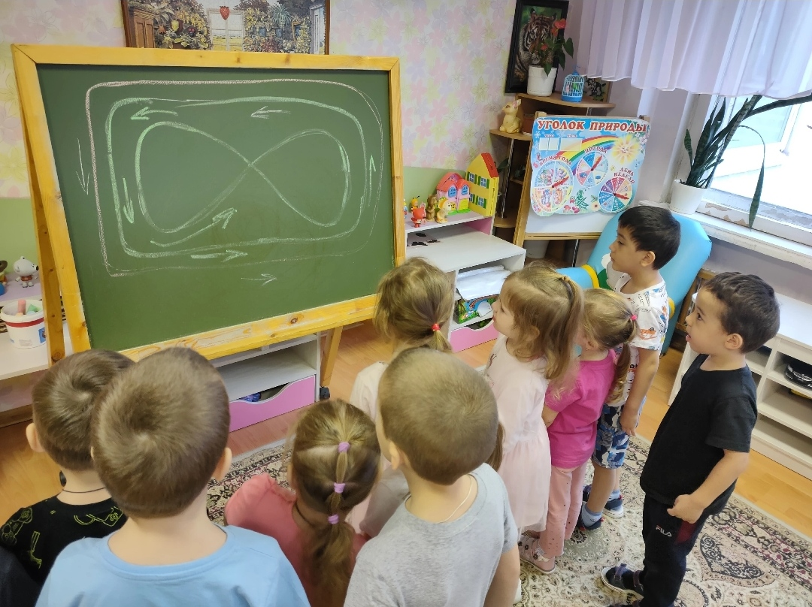
Гимнастика для глаз
Учит детей расслабляться. Способствует концентрации внимания.
Помогает снять напряжение глаз.
Снимает возбуждение.

Slide 17
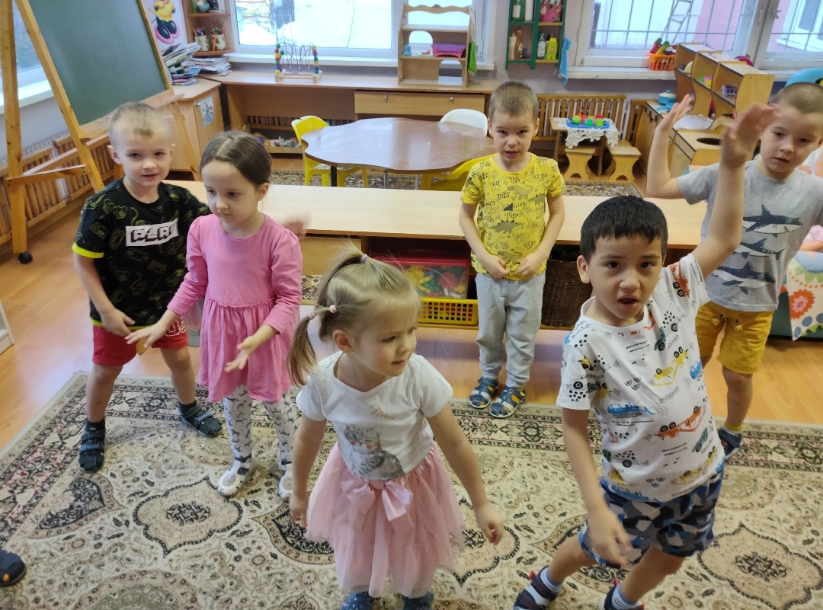
Музыкотерапия
Повышает иммунитет у детей.
Снимает напряжение и раздражительность.
Снимает головную боль .
Восстанавливает спокойное дыхание.

Slide 18
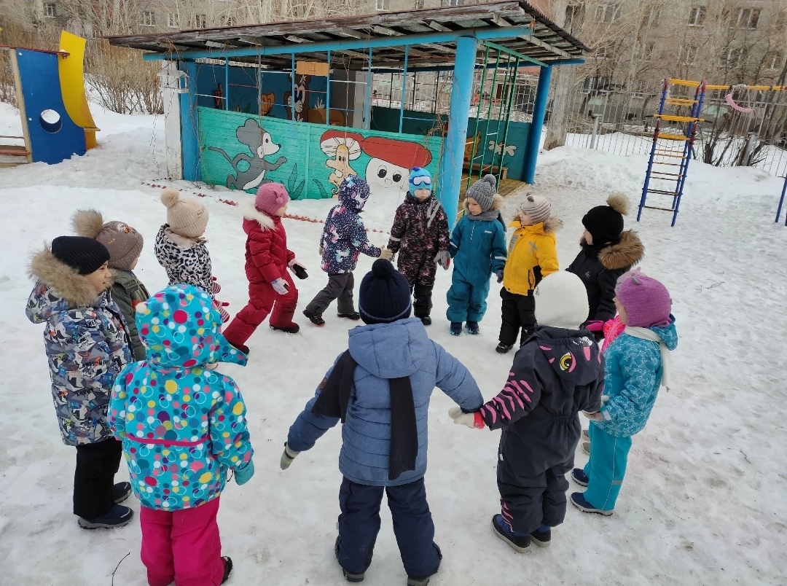
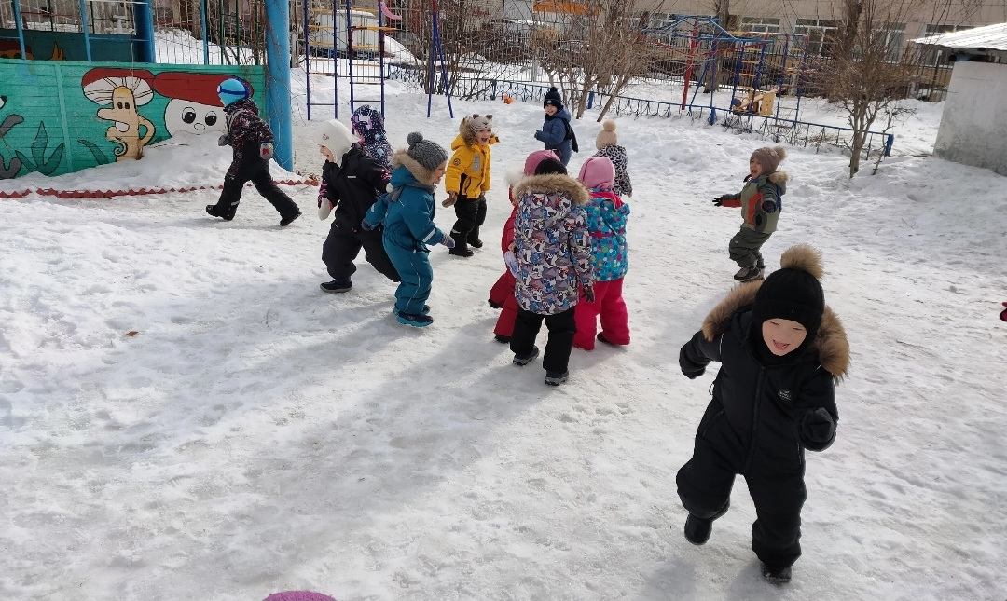
Подвижные И малоподвижные игры на свежем воздухе

Slide 19
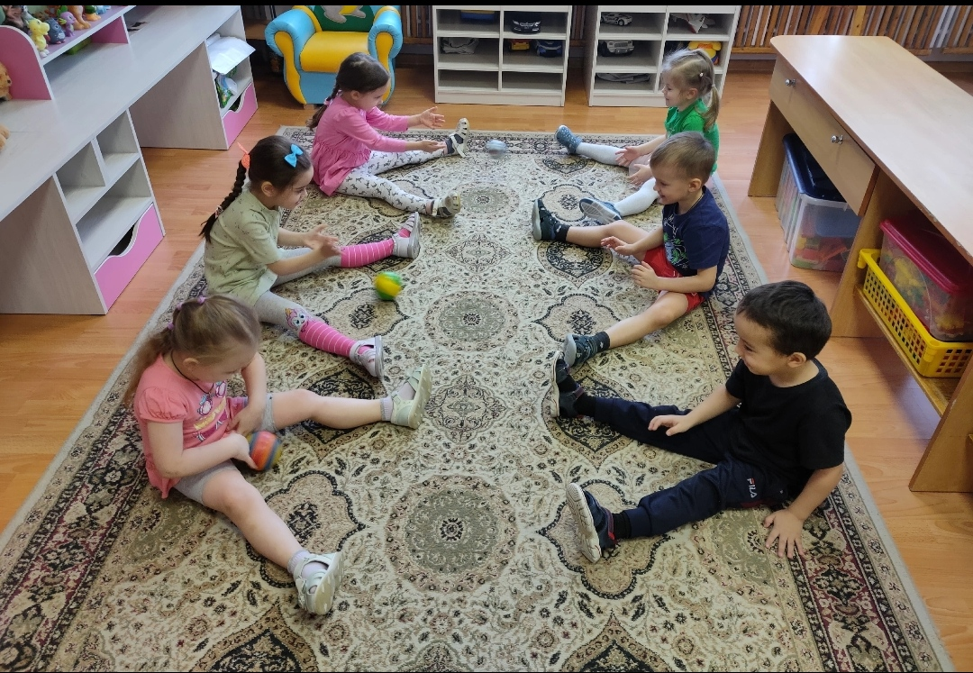
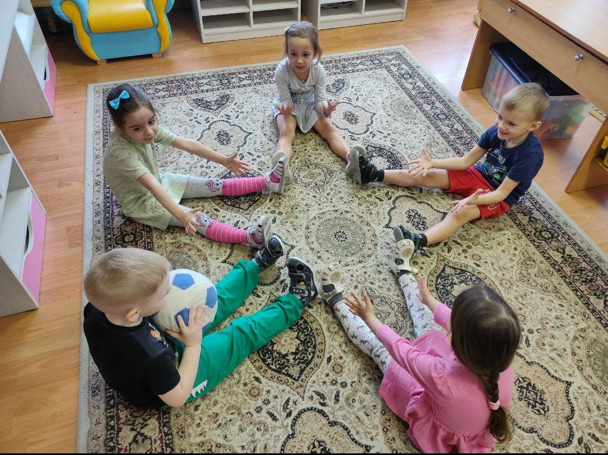
Стретчинг
Направлен на совершенствование гибкости, развитие качественной подвижности в суставах и эластичности мышц.

Slide 20
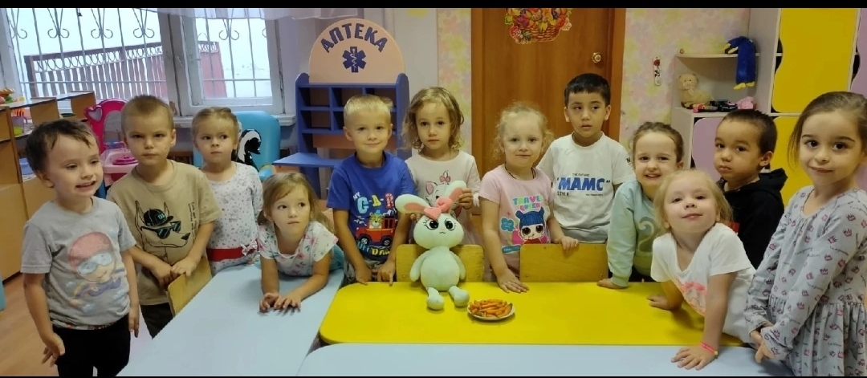
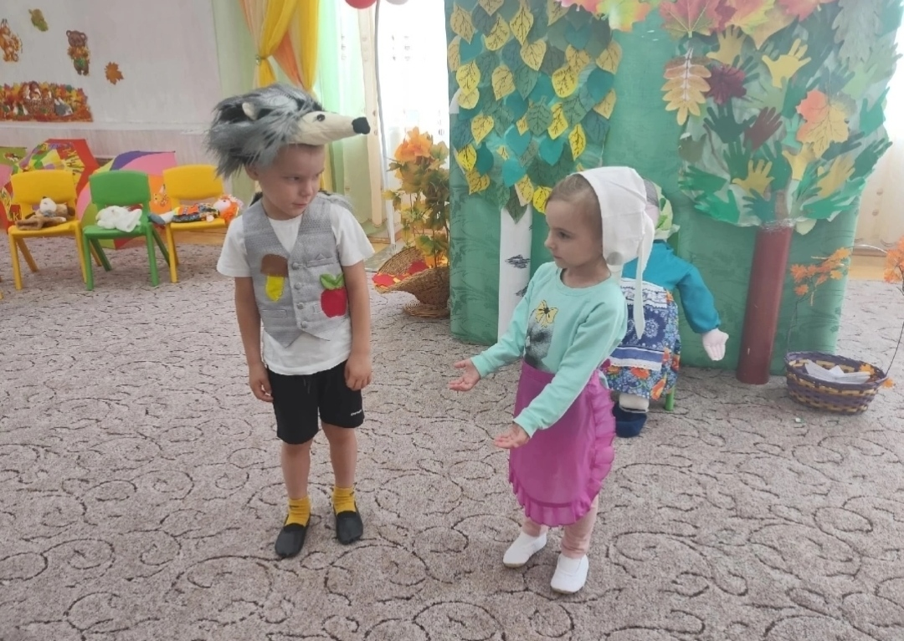
Сказкотерапия
Воспитание ценностных ориентаций посредством сказки. Формирование психологического здоровья детей дошкольного возраста.

Slide 21
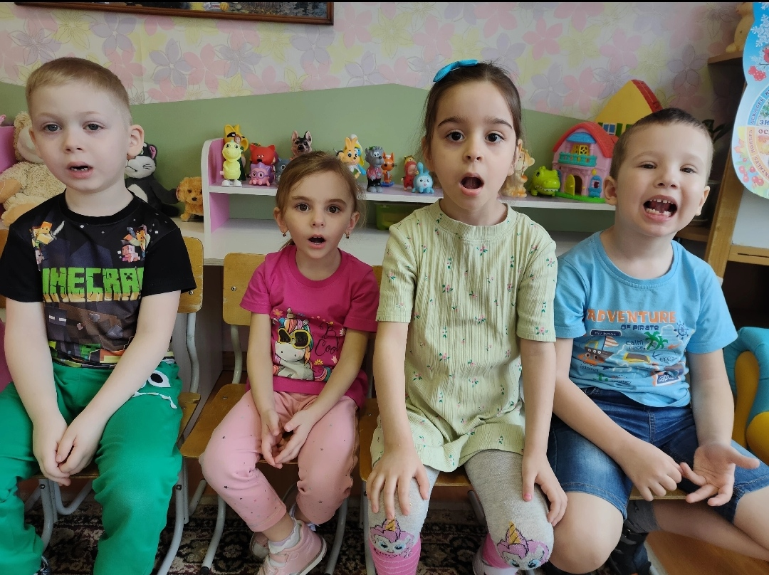
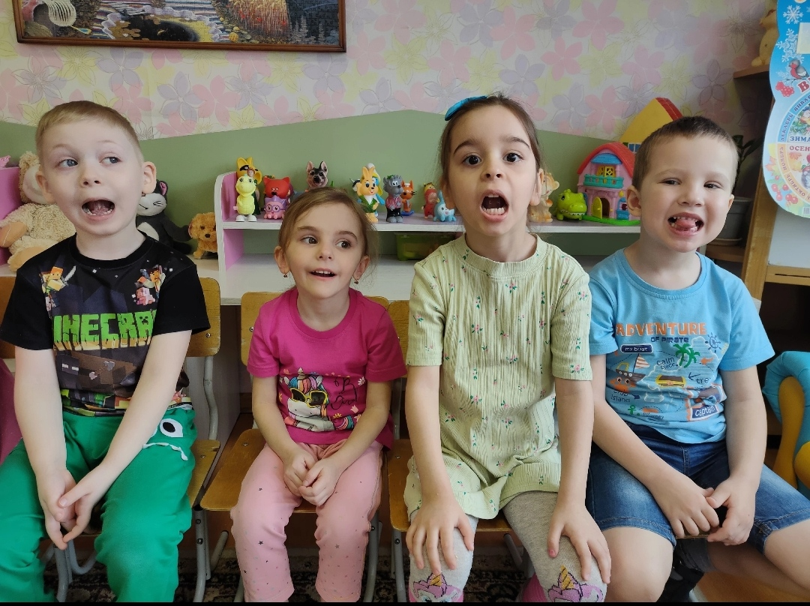
Артикуляционная гимнастика
Способствует укреплению мышц речевого аппарата, формирует правильные, полноценные движения артикуляционных органов (языка, губ, нижней челюсти и др.), улучшает дикцию.

Slide 22
Применение здоровьесберегающих технологий в образовательном процессе повышает и укрепляет здоровье воспитанников. Повышает результативность воспитательно- образовательного процесса.
Формирует у педагогов и родителей ценностные ориентации, направленные на сохранение и укрепление здоровья воспитанников.

Slide 23
Список литературы:
Оздоровительная работа в дошкольных образовательных учреждениях: Учебное пособие/Под ред. В.И. Орла и С.Н.Агаджановой- СПб.: «Детство-пресс», 2006.
Оздоровление детей в условиях детского сада/ Под ред. Л.В.Кочетковой-М.:ТЦ Сфера,2008.
Картушина М.Ю. Зеленый огонек здоровья: Программа оздоровления дошкольников.-М.:ТЦ Сфера, 2007.
Кузнецова М.Н. Система комплексных мероприятий по оздоровлению детей в дошкольных образовательных учреждениях : Практическое пособие.- М.:АРКТИ, 2002.
Куркина И. Здоровье- стиль жизни. Современные оздоровительные технологии в детских садах- СПб.: Образовательные проекты; М: НИИ школьных технологий, 2008.

